Slide 1
Развитие навыков продуктивного чтения и грамотного письма. Изложение (3 класс).

Slide 2
Памятка
1. Внимательно прочитай текст. После этого будь готов ответить на вопросы.
2. Напиши заголовок. Подумай, о чем он.
3. Составь план.
4. Расскажи по плану сам. Послушай товарищей.
5. Напиши изложение.
6. Проверь, ясно ли передал мысль, нет ли неоправданных повторов одного и того же слова. Все ли слова употреблены удачно.
7. Не забудь про грамотность. Проверь знаки препинания.

Slide 3
Прочитай текст. Представь образную картину.
Кормушка
Галя и Саша жили в сторожке. Зимой дети подвесили к ёлке кормушку и насыпали корм. Однажды около кормушки появилась белочка. Она осторожно прыгнула на кормушку. Малышка стала есть семечки. Ребята сделали для белочки столик. Они угощали её ягодами, сухими грибочками. Иногда дети зарывали корм в снег. У белки хорошее чутьё. Она лапками разгребала рыхлый снег и брала съестное. Всю зиму прибегала белочка к кормушке.

Slide 4
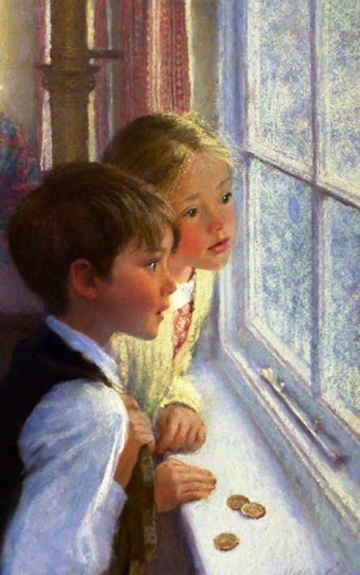
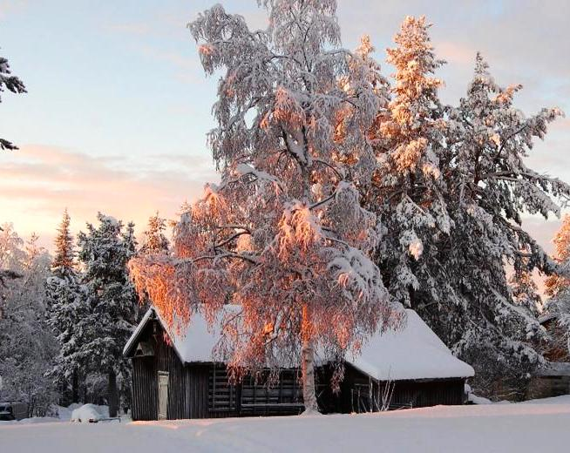
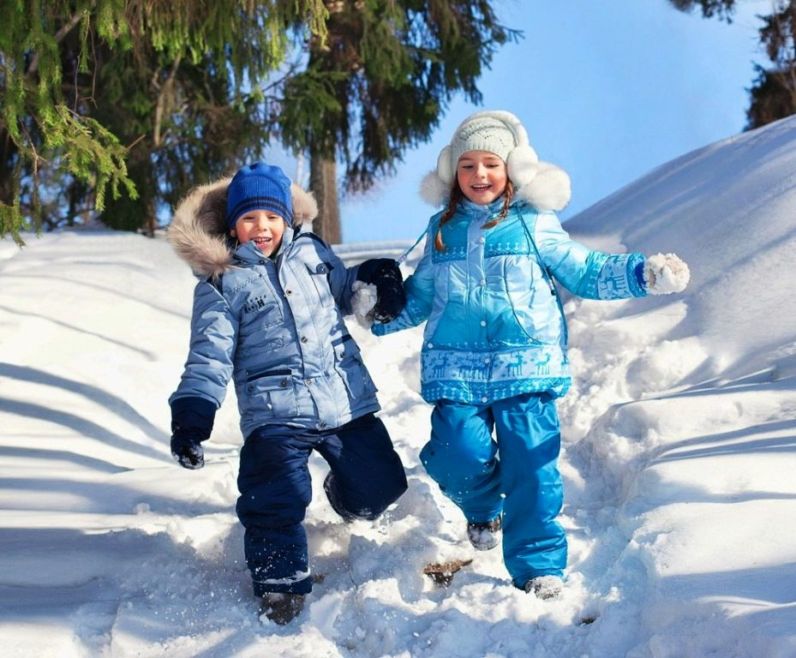
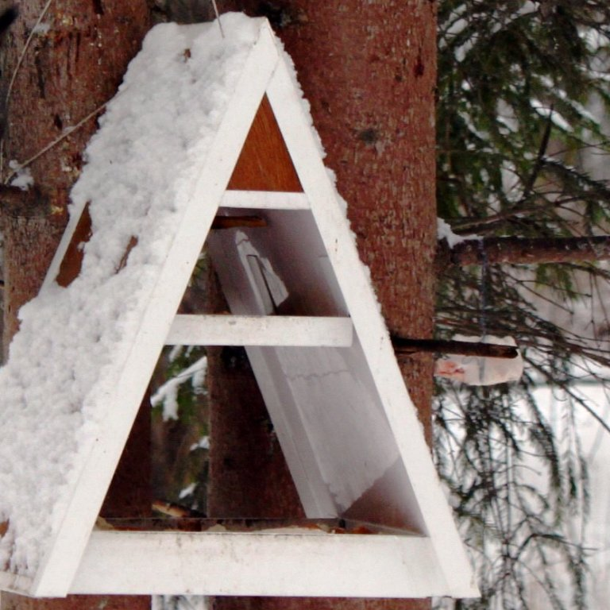
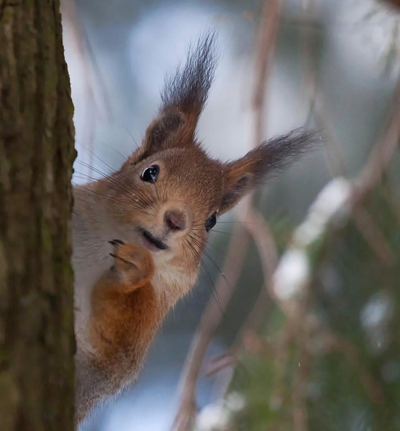
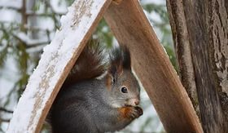

Slide 5
Вопросы по тексту.
Для кого ребята сделали кормушку?
Кто пришёл к ним за угощением?
Как ребята кормили белочку?
В какое время года надо покармливать зверей и птиц?
Какими детьми были Галя и Саша?

Slide 6
Орфографическая подготовка Подбери проверочные слова. Вставь буквы.
л_сной –
к_рму_ка –
по_вилась –
м_лы_ка –
разгр_бала –
съ_стное –
ст_ро_ка–
прил_тали –
ост_рожно –
уг_щали –
бр_ла –
приб_гала –

Slide 7
Раскрой скобки.
(в) лесной _______
(на) сыпали ______
(на) кормушку ____
(к) ёлке ________
(в) неё _________
(для) белочки _____
(в) снег _______
(при) бегала ______
(у) белки ________

Slide 8
Слова для справок:
Подвесили, однажды, разгребала, съестное.

Slide 9
Лексическая подготовка
Подбери синонимы.
Корм –
Чутьё –
Подвесить –
Подбери антонимы.
Сухой –
Появиться -

Slide 10
Объясни значение слов:
сторожка –
съестное –
Перефразируй.
Однажды около кормушки появилась белочка.

Slide 11
Пунктуационная подготовка
Прочти предложение. Обрати внимание на знаки препинания. Объясни их постановку.
Они угощали её ягодами, сухими грибочками.

Slide 12
«Золотые ключики»
сторожка
кормушка
белочка
осторожно
семечки
столик
съестное
снег
чутьё
зима

Slide 13
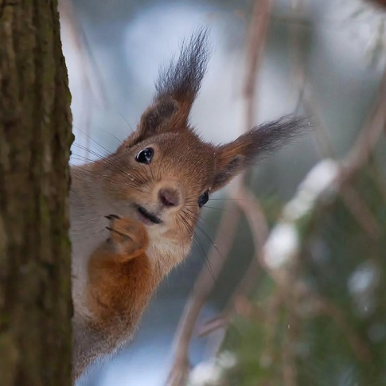
Перескажи текст по плану. Обрати внимание на «золотые ключики».
Галя и Саша.
Белочка.
Съестное.

Slide 14
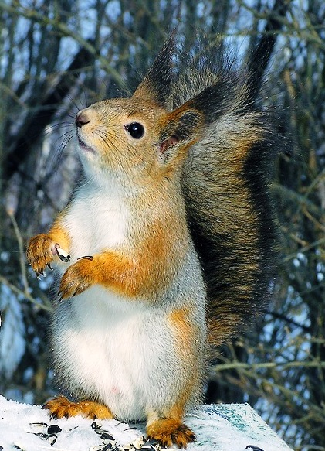
Будь внимателен при письме, пиши аккуратно. Проверяй ошибки.
Удачи!

